Slide 1
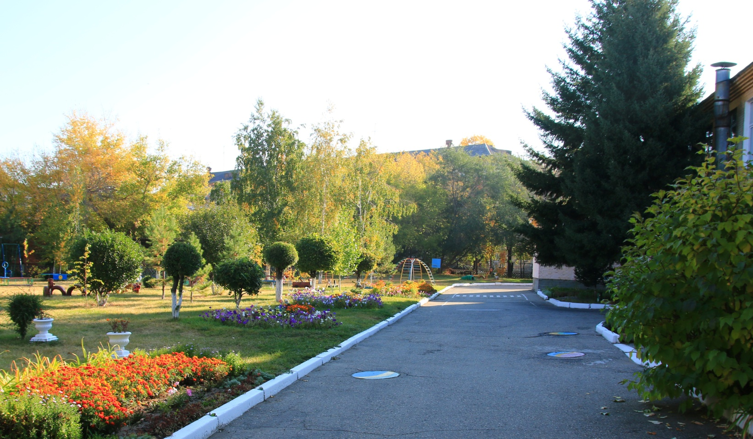
Уважаемые мамы и папы, коллеги и дети!
Администрация детского сада признательна вам за соблюдение всех мероприятий в соответствии с распоряжением акима ВКО от 02.04.2020 года, направленных на недопущение распространения коронавирусной инфекции в нашей области.
Благодаря нашим совместным усилиям, грамотным действиям и ответственности мы сохраним своё здоровье, здоровье детей и семьи!

Slide 2
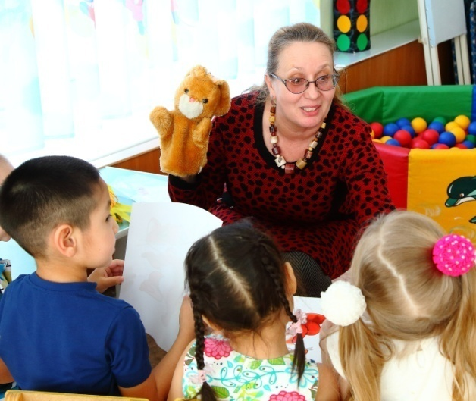
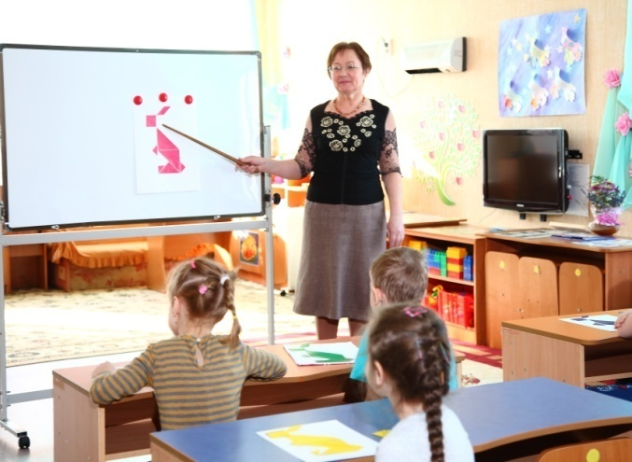
Находясь дома с ребенком, в период карантинных мероприятий, вы стремитесь организовать условия, быт, деятельность ребенка максимально комфортной, полезным.
Наши педагоги приложат все усилия , чтобы дети имели возможность дополнительно получать обучающую информацию в соответствии с возрастом, с «Программой обучения и воспитания детей дошкольного возраста Республики Казахстан»
Министерством образования и науки Республики Казахстан разработаны рекомендации по дистанционному обучению детей предшкольных групп с целью подготовки детей к школе.

Slide 3
Задания от педагогов, в режиме дистанционного обучения, будут поступать через социальную сеть WhatsApp, либо на вашу электронную почту.
Если отсутствует интернет, вы можете позвонить педагогу и получить всю информацию через беседу , консультацию, задать вопросы.
Рекомендуем , выполнять ребёнку задания обучающего характера, под вашим контролем используя телефон, компьютер, планшет, ноутбук, в любое удобное для вас и ребенка время, но не позднее 19.00.
Важно! Время работы с ребенком- не более 10-15 минут.
Затем перерыв - отдых , физминутка , релаксационные упражнения.
По вашему желанию задания можно выполнять по частям, повторять.
При этом поддерживать положительный настрой ребенка, хвалить, давать возможность высказаться.
Расписание организованной учебной деятельности с детьми будит размещено в вашей группе WhatsApp!

Slide 4
Расписание для детей предшкольной группы
Дни недели | Организованная учебная деятельность
Вторник | Формирование элементарных математических представлений
Среда | Основы грамоты
Четверг | Ознакомление с окружающим

Slide 5
Расписание для детей Подготовительной группы
Дни недели | Организованная учебная деятельность
Понедельник | Формирование элементарных математических представлений
Вторник | Основы грамоты
Среда | Формирование элементарных математических представлений
Четверг | Основы грамоты
Пятница | Ознакомление с окружающим

